Slide 1
Arkkitehtuurin teorian erikoistyö: Suunnittelijaksi kasvamassa (3 op) Suunnittelu ryhmässä - Ryhmätyötaidot, kommunikaatio ja viestintä
Paula Sjöblom ja Sanni Saarimäki opintopsykologit

Slide 2
Tapaamisajat (Zoom)
To 14.1.2021 klo 15.15-17.00 Suunnittelijan identiteetti
To 21.1.2021 klo 15.15-17.00 Suunnittelu ryhmässä
To 28.1.2021 klo 15.15-17.00 Suunnittelijan tunteet ja palautteen vastaanottaminen
To 4.2.2021 klo 15.15-17.00 Omien työtapojen suunnittelu
To 11.2.2021 klo 15.15-17.00 Oman osaamisen tunnistaminen
To 18.2.2021 klo 15.15-17.00 Arkkitehtihaastattelujen purku
To 25.2.2021 Minä suunnittelija-portfolion palauttaminen, ei tapaamista

Slide 3
Ohjelma
Kotitehtävän purku
Teoriaa ryhmäasioista ja pohdintatehtäviä limittäin
Oman haastatteluryhmän kanssa järjestäytymistä
Loppurentoutus / tauotus

Slide 4
Kotitehtävä tälle kerralle
Millainen olet opiskeluryhmän jäsenenä?
Millaisia kokemuksia sinulla on ryhmätyöskentelystä ennen Aaltoa ja Aallossa ollessasi?
Mikä on oma suhteesi ryhmätyöskentelyyn?
Kirjoita noin yhden A4 teksti. Palautus MyCoursesiin.

Slide 5
Aktiivinen kuuntelu – mitä se on?
Aktiivinen kuuntelu on tapa asennoitua kuuntelemaan toista ihmistä siten, että toinen kokee tulevansa kuulluksi.
Aktiivisessa kuuntelussa kuuntelijan eleet, asennot ja katsekontakti ovat tärkeässä asemassa.

Slide 6
Kysymys pohdittavaksi – kotitehtävän pohjalta
Millainen minä olen ryhmän jäsenenä?
Miten kommunikoin, miten viestin?
Vaihe 1: kirjoita paperille (tai palauta mieleesi kotitehtävästä) omia mietteitä itsestäsi 3 min.
Vaihe 2: Kerro parille, millainen olet 2 min. / osapuoli
Kuunteleva osapuoli kuuntelee aktiivisesti, mutta ei kommentoi (aktiivinen kuuntelu)

Slide 7
Miltä edellinen harjoitus tuntui?
Miltä tuntui kuunnella?
Miltä tuntui olla kertojana?
Millaista on aktiivinen kuuntelu suunnittelijan roolissa?

Slide 8
Arkkitehtihaastattelun runko
Kuvatkaa ketä haastattelette, milloin ja millaisia kysymyksiä aiotte kysyä.
Tehkää kysymyksiä kurssin teemoista
arkkitehdin ammatti-identiteetistä
tunteista ja keinoista säädellä niitä
osaamisen merkityksestä ja esiintuomisesta
työtavoista (ajankäyttö, aikaansaaminen ym.)
ryhmätyötaitojen merkityksestä
työssä jaksamisesta
Voitte kysyä myös muista teitä kiinnostavista aiheista.
Haastattelu tehdään tämän haastattelurungon pohjalta. Viimeisellä kerralla 18.2 ryhmät kertovat muille haastatteluistaan ja tekevät esim. powerpoint -esityksen.
Palauttakaa haastattelurunko ja esitys ennen viimeistä tapaamista.

Slide 9
Arkkitehdin haastattelu - kurssin ryhmätyö
Break-out room oman pienryhmäsi kanssa 15 min.
Lähtekää ideoimaan / muotoilemaan haastattelukysymyksiä arkkitehtihaastatteluun
Pitäkää mielessä kurssin teemoja kysymyksiä muotoillessanne

Slide 10
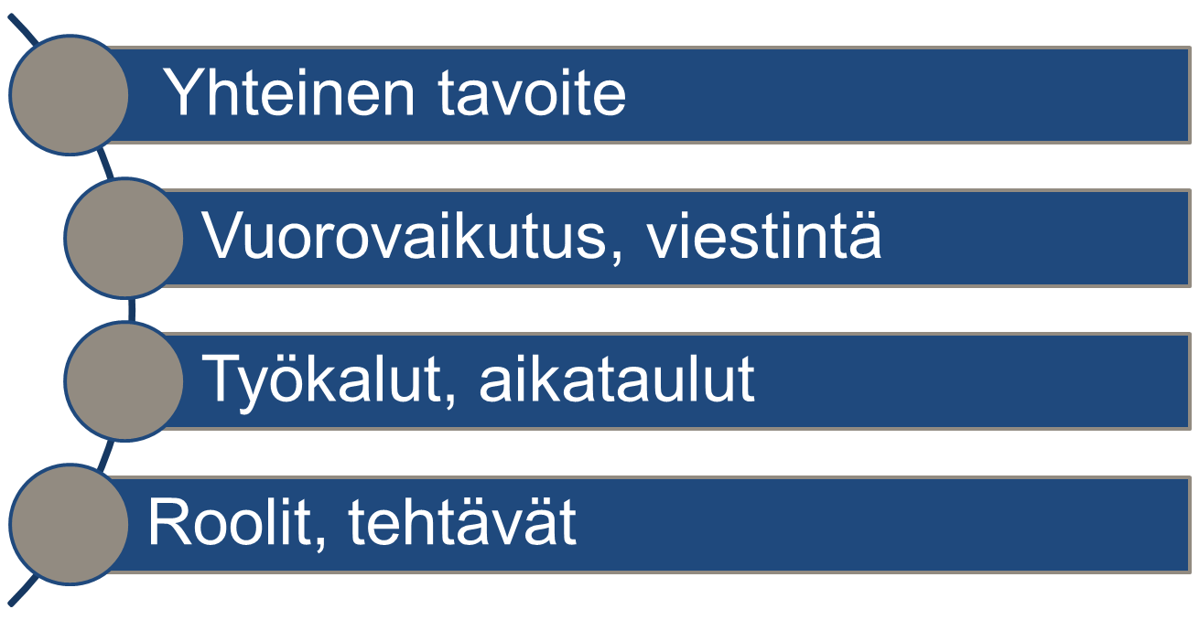
Toimiva ryhmä

Slide 11
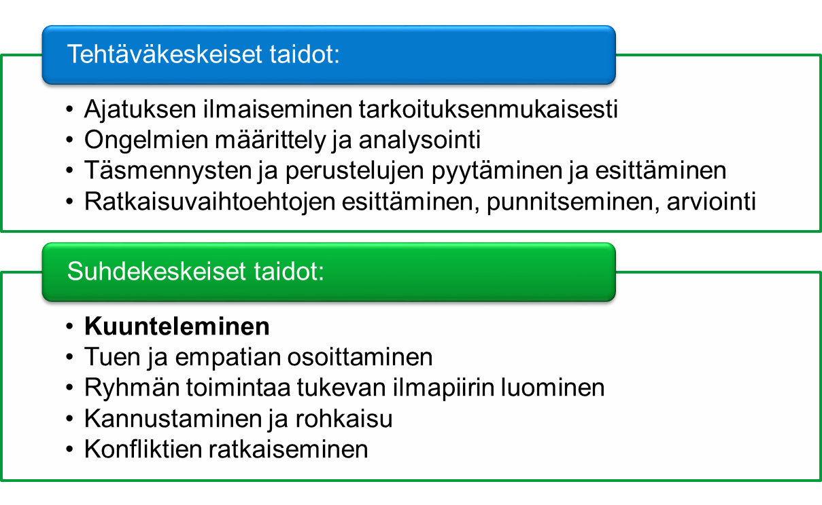
Ryhmäviestinnän taitoja:

Slide 12
Roolit ryhmässä
Kollektiiviset roolit: esim. sukupuoli, ikä, yleinen ulkoinen olemus
Sosiaaliset roolit: sopimuksia, esim. opiskelija, opettaja, puhuja, kuuntelija, näyttelijä, katsoja
Voidaan tarvittaessa muuttaa nopeastikin
Persoonalliset roolit: näihin liittyy tunteita, ne eivät ole sopimuksia. Esim. aktiivinen, passiivinen, kyseenalaistaja

Slide 13
Roolit ryhmässä / tiimissä
Keksijä, ideoi
Tiedustelija, etsii uutta ja kokeilee
Tekijä, organisointi ja käytännön toteutus
Takoja, vauhdittaa ja raivaa esteet
Viimeistelijä, varmistaa yksityiskohdat
Arvioija, analysoi ongelmia
Diplomaatti, sovittelee ja luo hyvää ilmapiiriä
Kokoaja, kokoaa ja valvoo resursseja
→ ROOLIEN MONINAISUUS ON TÄRKEÄÄ

Slide 14
Ryhmäkeskustelu rooleista ryhmässä
Jatkakaa keskustelua:
Keskustelkaa millaisia rooleja teillä on ollut opiskelijaryhmissä tai ryhmätöissä?
”Ajaudutko” usein tietynlaiseen rooliin?
Millainen rooli sinulla voisi olla tässä arkkitehtihaastattelussa?

Slide 15
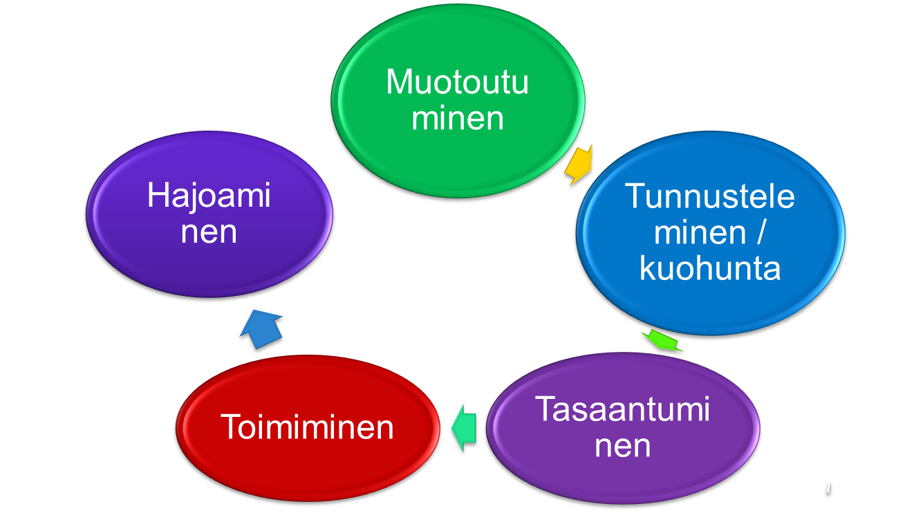
Ryhmän vaiheet

Slide 16
Muotoutuminen
Etsitään rooleja, aluksi ehkä tuttu rooli, myöhemmin voi hakea uudenlaista roolia
Epävarmuus, kuulunko ryhmään
Etsitään tavoitteita ryhmälle
Usein myönteisiä tunteita, innostusta

Slide 17
Tunnusteleminen / kuohunta
Haetaan asemia, erilaisia käsityksiä asioista
Vastustelua, tyytymättömyyttä
Saattaa muodostua pareja, klikkejä

Slide 18
Tasaantuminen
Ryhmähenki muodostuu, koetaan kuuluvuutta ryhmään
Ryhmän säännöt ja normit selkeentyvät
Vältetään uusia konflikteja
Ryhmäajattelua, mielipiteissä mennään kohti keskustaa

Slide 19
Toimiminen
Kaikki tekevät työtä yhteisen tavoitteen eteen
Roolit joustavia, ihmiset voivat käyttää osaamistaan
Kaikki ottaa vastuuta
Avoin me-henki, joustavuutta

Slide 20
Miten saamme ryhmätyön tehtyä parhaalla mahdollisella tavalla?
Miettikää yhdessä pelisäännöt, jotta ryhmä olisi mahdollisimman toimiva
- Kirjatkaa mihin asioihin kiinnitätte huomiota
- Huomioikaa teoriaosuudessa käsiteltyjä asioita

Slide 21
Kotitehtävä tunnepäiväkirja
Pidä seuraava viikko tunnepäiväkirjaa
Kirjaa joka päivälle ainakin kaksi merkittävää tunnetta esim. ilo, innostus, rentous, turhautuminen, jännitys, tylsistyminen jne. tunneympyrään (löytyy MyCosta)
Kuvaile missä tilanteessa tunteet tulivat esille ja mihin kellonaikaan. Voit palauttaa tunneympyrän sähköisenä tai esim. valokuvan omasta tunneympyrästä ym.
Palauta tehtävä ke 27.1.2021 klo: 18.00 mennessä.

Slide 22
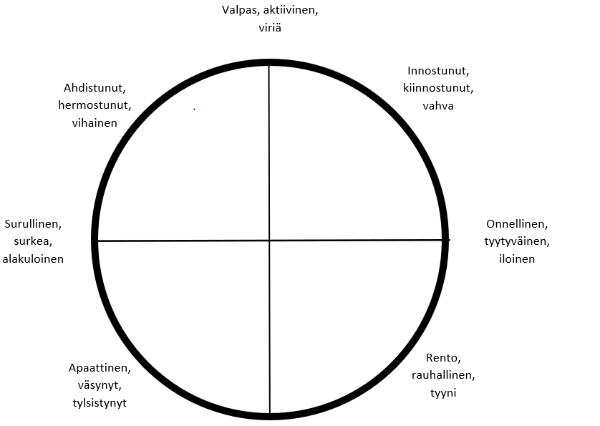

Slide 23
Kysymys palautteesta
https://link.webropolsurveys.com/S/9CA9421C1E45E5A9

Slide 24
Loppurentoutus / tauotus

